Slide 1
电子技术
“第6章”讲义
中山大学物理学院

Slide 2


第六章 目录
6.1 半导体基础知识
内容简介
6.2 PN结及半导体二极管
6.3 半导体晶体管
6.4 场效应管（补充内容）
结束

Slide 3

内容简介
半导体器件是现代电子电路的重要组成部分。本章从原子结构出发介绍半导体的导电性能和特点，讨论半导体的核心环节—PN结，阐述半导体二极管、双极型晶体管（BJT）和场效应管（FET）的工作原理、特性曲线和主要参数；学习二极管的基本电路及其分析方法。
Home

Slide 4

1
1. 半导体材料
根据物体导电能力(电阻率)的不同，来划分导体、绝缘体和半导体。
导 体：ρ<10^{－4}Ω·m
绝缘体：ρ>10⁹Ω·m
半导体：导电性能介于导体和绝缘体之间。
半导体的晶体结构
典型的元素半导体有硅Si和锗Ge ，此外，还有化合物半导体砷化镓GaAs等。
Next
Home

Slide 5
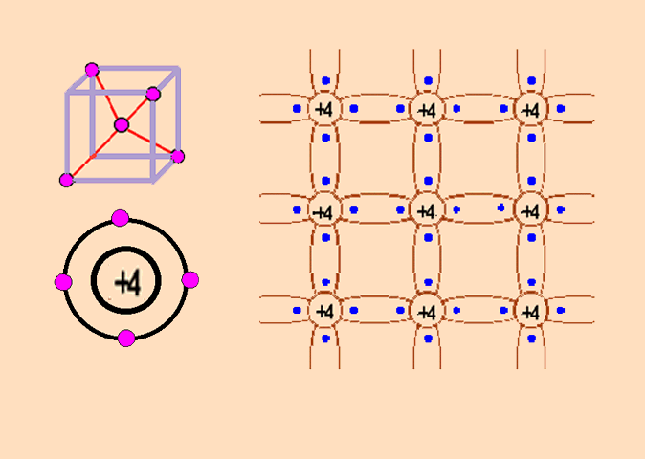
2
半导体的导电性能是由其原子结构决定的，就元素半导体硅和锗而言，其原子序数分别为14和32，但它们有一个共同的特点：即原子最外层的电子（价电子）数均为4，其原子结构和晶体结构如图所示。
Back
Next
Home

Slide 6
2
2.本征半导体
本征半导体：化学成分纯净、结构完整的半导体。它在物理结构上呈单晶体形态。
本征激发(热激发）
：受温度、光照等环境因素的影响，半导体共价键中的价电子获得足够的能量而挣脱共价键的束缚，成为自由电子的现象，称之为本征激发（热激发）（见图1.1.2）。
+4
+4
+4
+4
+4
+4
价电子
-4
共价键
空穴
自由电子
+4
+4
+4
+4
+4
+4
+4
+4
+4
+4
+4
+4
空穴：共价键中的空位。
Back
Next
Home

Slide 7
本征半导体二种载流子
温度T=0K 时本征半导体结构图：
在绝对温度T=0K 时，所有的价电子都被共价键紧紧束缚其中，不能成为自由电子，因此本征半导体的导电能力很弱，接近绝缘体。
+4
+4
+4
+4

Slide 8
3
本征半导体中的载流子浓度
电子空穴对：在本征半导体中： n_{i}=p_{i} （n_{i}－自由电子的浓度；p_{i}－空穴的浓度）。
K₁—常数，硅为3.87×10⁻⁶K^{-3/2}/cm³，锗为1.76×10⁻⁶ K^{-3/2}/cm³ ；
T—热力学温度；k—波耳兹曼常数，8.63 ×10⁻⁵ eV/K。（e—单位电荷，eV=J） ；
E_{GO}—禁带宽度，即绝对零度时破坏共价键所需的能量，硅为1.21eV，锗为0.78eV ；
Back
Next
Home

Slide 9
4
（1）两种载流子的产生与复合，在一定温度下达到动态平衡，则n_{i}=p_{i}的值一定；
（2）n_{i}与p_{i} 的值与温度有关，对于硅材料，大约温度每升高8ºC，n_{i} 或p_{i} 增加一倍；对于锗材料，大约温度每升高12 ºC，n_{i} 或p_{i} 增加一倍。
载流子：能够参与导电的带电粒子。
：如图1.1.3所示。从图中可以看出，空穴可以看成是一个带正电的粒子，和自由电子一样，可以在晶体中自由移动，在外加电场下，形成定向运动，从而产生电流。所以，在半导体中具有两种载流子：自由电子和空穴。
半导体中载流子的移动
Back
Next
Home

Slide 10
本征半导体中产生电流的根本原因：共价键中空穴的出现。
E
－
＋
空穴越多，载流子数目就越多，形成的电流就越大。
电 子 流
自由电子
+4
+4
空穴
空 穴 流
+4
+4
自由电子——带负电荷，形成电子流
两种载流子
空穴——视为带正电荷，形成空穴流

Slide 11
5
3.杂质半导体
杂质半导体：在本征半导体中掺入微量的杂质形成的半导体。根据参杂元素的性质，杂质半导体分为P型（空穴型）半导体和N型（电子型）半导体。由于参杂的影响，会使半导体的导电性能发生显著的改变。
：在本征半导体中掺入微量三价元素的杂质形成的半导体，其共价键结构如图1.1.4所示。常用的三价元素的杂质有硼、铟等。
P型半导体
Back
Next
Home

Slide 12
P型半导体的结构图
空穴的来源：
（1）本征激发产生（少量的）
（2）掺入杂质元素后多余出来的（大量的）
空穴
+4
+4
受主原子
+3
+4
自由电子的来源：
只有本征激发产生（少量的）

Slide 13
6
受主杂质：因为三价元素的杂质在半导体中能够接受电子，故称之为受主杂质或P型杂质。
多子与少子：P型半导体在产生空穴的同时，并不产生新的自由电子，所以控制参杂的浓度，便可控制空穴的数量。在P型半导体中，空穴的浓度远大于自由电子的浓度，称之为多数载流子，简称多子；而自由电子为少数载流子，简称少子。
：既然P型半导体的多数载流子是空穴，少数载流子是自由电子，所以，P型半导体带正电。此说法正确吗？
思考题
Back
Next
Home

Slide 14
7
：在本征半导体中掺入微量五价元素的杂质形成的半导体，其共价键结构如图1.1.5所示。常用的三价元素的杂质有磷、砷和锑等。
N型半导体
施主杂质：因为五价元素的杂质在半导体中能够产生多余的电子，故称之为施主杂质或N型杂质。
在N型半导体中，自由电子为多数载流子，而空穴为少数载流子。
综上所述，因为掺杂，载流子的数量比本征半导体有相当程度的增加，尽管掺杂的含量很小，但对半导体的导电能力影响却很大。
Back
Next
Home

Slide 15
提供自由电子的五价杂质原子因带正电荷而成为正离子，因此五价杂质原子也称为施主杂质。
N型半导体的结构图
自由电子的来源：
（1）本征激发产生（少量的）
（2）掺入杂质元素后多余出来的（大量的）
+4
+4
多余的电子
施主原子
+5
+4

Slide 16
8
小 结
本讲主要介绍了下列半导体的基本概念：
本征半导体
本征激发、空穴、载流子
杂质半导体
P型半导体和N型半导体
受主杂质、施主杂质、多子、少子
半导体中载流子浓度的计算
Back
Home

Slide 17

1
6.2.1 异型半导体的接触现象
pn结的形成
在一块本征半导体在两侧通过扩散不同的杂质,分别形成P型半导体和N型半导体。此时将在P型半导体和N型半导体的结合面上形成的物理过程示意图所示。由于浓度差而产生的运动称为扩散运动
耗尽区
P区 空间电荷区 N区
P区 N区
自建场
Next
Home

Slide 18
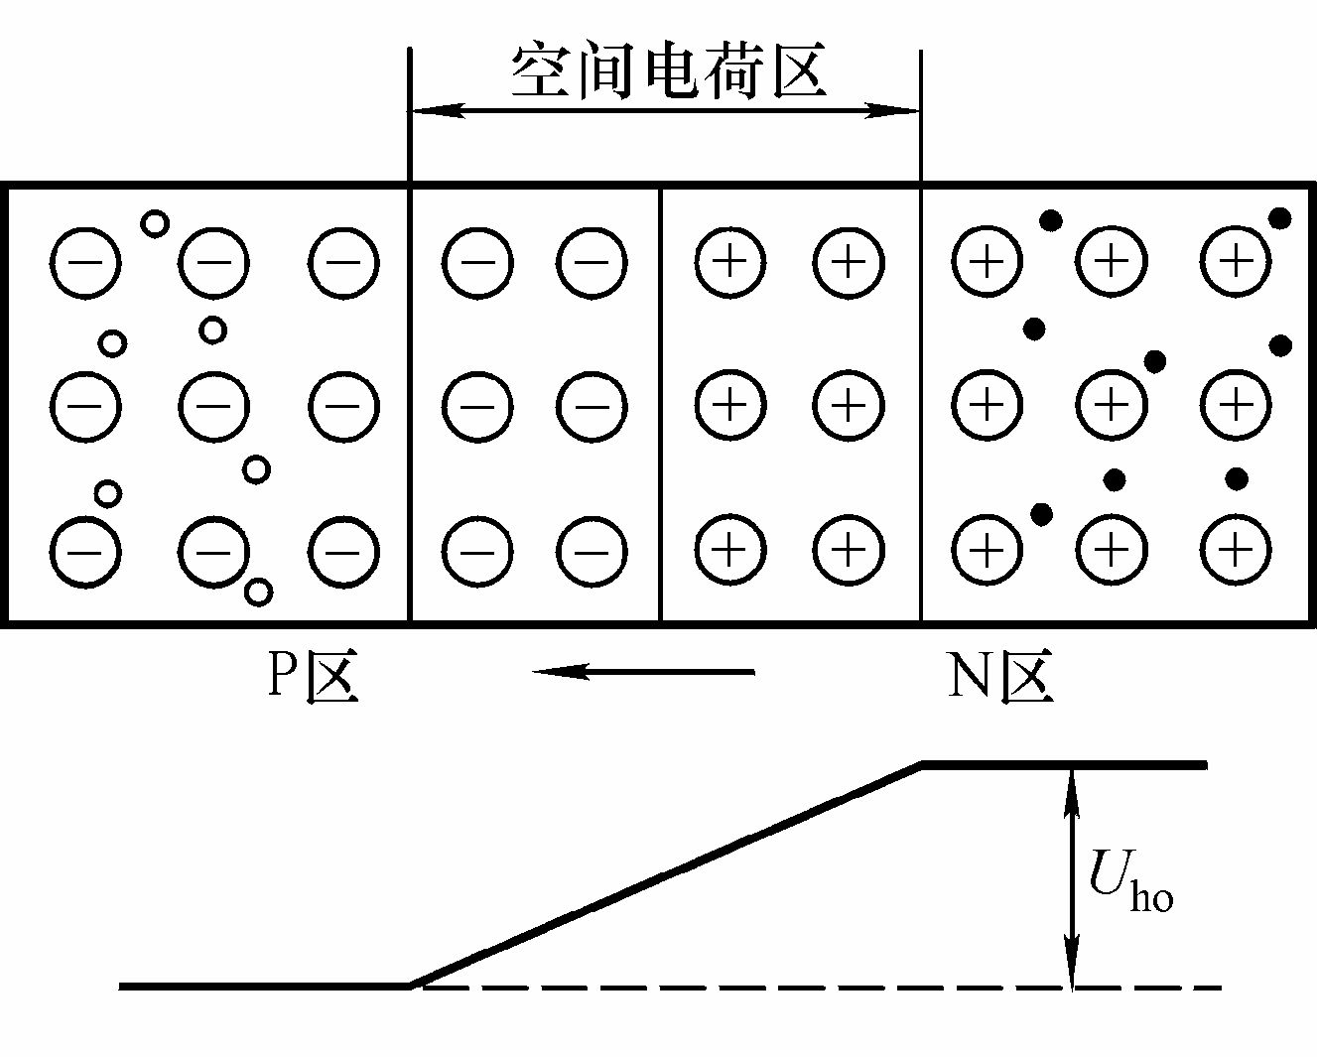
PN结
耗尽层
势垒区
阻挡层
-
+
（电位势垒）
V₀

Slide 19
PN结
耗尽层
势垒区
阻挡层
-
+
－
＋
内电场
（电位势垒）
V₀

Slide 20
空间电荷的变化趋势：【注意：此时为无外加电压状态】
随着扩散运动的进行，
空间电荷区的宽度将逐渐增大；
随着漂移运动的进行，
空间电荷区的宽度将逐渐减小。
到达平衡时，
扩散电流＝漂移电流
PN结中总电流＝0
空间电荷区的宽度也达到稳定

Slide 21

2
6.2.2 pn结的单向导电性
正偏与反偏：
当外加电压使PN结中P区的电位高于N区的电位，称为加正向电压，简称正偏；反之称为加反向电压，简称反偏。
Next
Home

Slide 22
3
6.2.2.1 pn结加正向电压
pn结加正向电压时，呈现低电阻，具有较大的正向扩散电流， pn结导通。其示意图如 图1.1.7所示。
6.2.2.2 pn结加反向电压
pn结加反向电压时，呈现高电阻，具有很小的反向漂移电流，pn结截止。其示意图如 图1.1.8所示。
pn结的单向导电性
pn结加正向电压（正偏）时导通；加反向电压（反偏）时截止的特性，称为pn结的单向导电性。
Back
Next
Home

Slide 23
pn结加正向电压时导通
空间电荷区
多子空穴
－
－
－
－
－
+
+
多子电子
+
+
+
＋
－
扩散运动
P区
N区
－
－
－
－
－
+
+
+
+
+
－
－
－
－
－
+
+
+
+
+
内电场
外电场
V_{F}

Slide 24
pn结加正向电压时导通
变薄
多子空穴
－
－
－
－
－
+
+
多子电子
+
+
+
＋
－
P区
N区
－
－
－
－
－
+
+
+
+
+
－
－
－
－
－
+
+
+
+
+
内电场
外电场
V_{F}

Slide 25
pn结加正向电压时导通
变薄
多子空穴
－
－
－
－
－
+
+
多子电子
+
+
+
I：扩散电流
＋
－
P区
N区
－
－
－
－
－
+
+
+
+
+
－
－
－
－
－
+
+
+
+
+
内电场
I_{F}
外电场
正向电流
V_{F}

Slide 26
pn结加正向电压时导通
变薄
－
－
－
－
－
+
+
+
+
+
I：扩散电流
＋
－
P区
N区
－
－
－
－
－
+
+
+
+
+
－
－
－
－
－
+
+
+
+
+
内电场
I_{F}
外电场
内电场被削弱，多子的扩散加
强，形成较大的扩散电流I。
小结
V_{F}

Slide 27
pn结加反向电压时截止
空间电荷区
少子空穴
少子电子
－
－
－
－
－
+
+
+
+
+
－
＋
P区
N区
－
－
－
－
漂移运动
－
+
+
+
+
+
－
－
－
－
－
+
+
+
+
+
内电场
外电场
V_{R}

Slide 28
pn结加反向电压时截止
变厚
－
－
－
－
－
+
+
+
+
+
－
I：漂移电流
＋
P区
N区
－
－
－
－
－
+
+
+
+
+
－
－
－
－
－
+
+
+
+
+
内电场
外电场
I_{R}
温度一定时，反向电流I_{R}趋于恒定值，称为反向饱和电流I_{S}。
反向电流
V_{R}

Slide 29
pn结加反向电压时截止
变厚
－
－
－
－
－
+
+
+
+
+
－
I：漂移电流
＋
P区
N区
－
－
－
－
－
+
+
+
+
+
－
－
－
－
－
+
+
+
+
+
内电场
外电场
I_{R}
内电场被加强，多子的扩散受抑制。少子漂移加强，但少子数量有限，只能形成较小的反向电流I_{R}。
小结
V_{R}

Slide 30
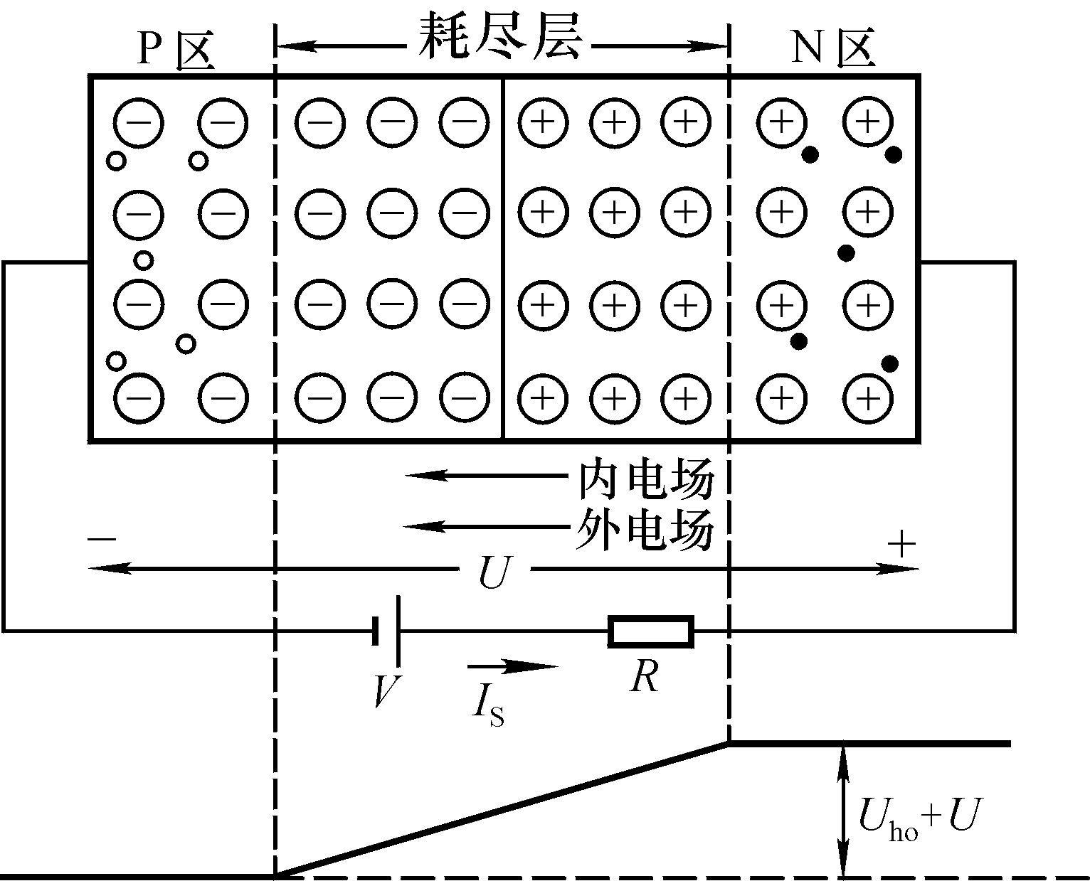
pn结加反向电压时截止
内外电场方向相同，故势垒升高，有利于漂移运动的进行。

Slide 31
归纳：
PN结加正向电压时，具有较大的正向扩散电流，呈现低电阻， PN结导通；
PN结加反向电压时，具有很小的反向漂移电流，呈现高电阻， PN结截止。
这就是PN结的单向导电性。
关 键
在于它的耗尽层的存在，且其宽度随外加电压而变化。

Slide 32
4
6.2.2.3 PN结的电流方程
PN结加正向电压（正偏）时导通；加反向电压（反偏）时截止的特性，称为PN结的单向导电性。
Back
Next
Home

Slide 33
5
6.2.2.3 PN结的电流方程
I = I_{s} (e^{U/UT}-1) = I_{s} (e^{qU/kT}-1)
式中，I_{S} —反向饱和电流； U —外加电压； U_{T} —温度的电压当量，且在常温下（T=300K）:
U_{T} = kT/q = 0.026V =26mV
Back
Next
Home

Slide 34
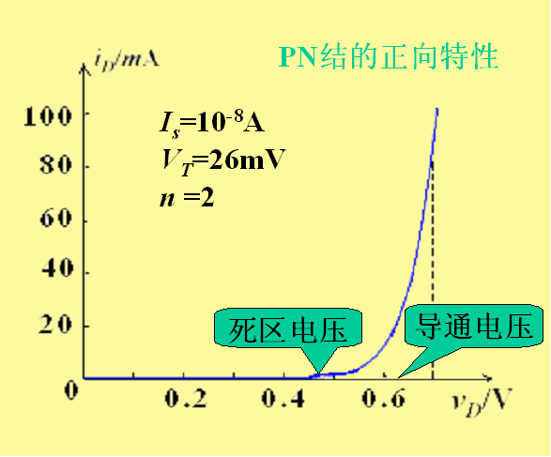
6
6.2.2.4 PN结的伏安特性
1. PN结的正向特性
死区电压V_{th}
硅材料为0.5V左右；锗材料为0.1V左右。
导通电压V_{on}
硅材料为0.6~0.7V左右；锗材料为0.2~0.3V左右。
Back
Next
Home

Slide 35
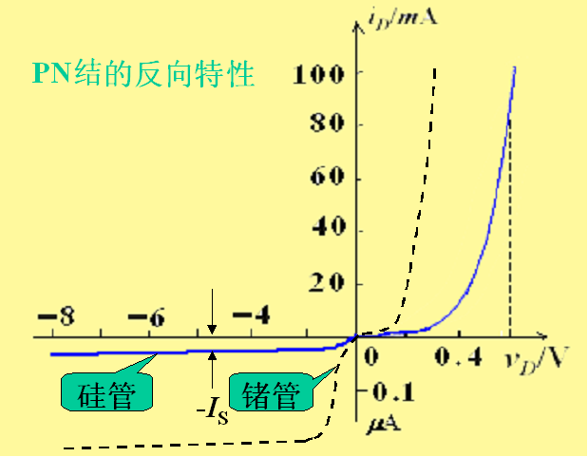
7
2. PN结的反向特性
反向电流：
在一定温度下，少子的浓度一定，当反向电压达到一定值后，反向电流I_{R} 即为反向饱和电流I_{S}，基本保持不变。
反向电流受温度的影响大。
Back
Next
Home

Slide 36
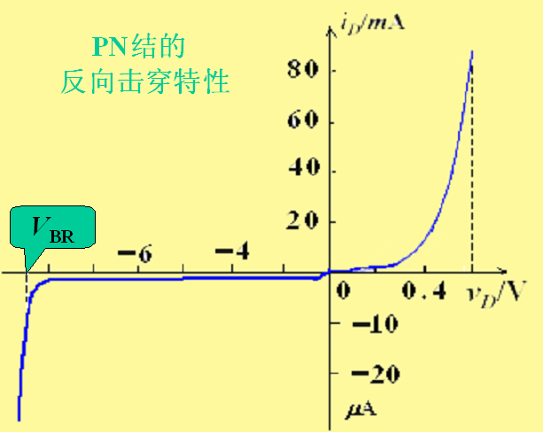
8
3. PN结的反向击穿特性
反向击穿：当反向电压达到一定数值时，反向电流急剧增加的现象称为反向击穿（电击穿）。若不加限流措施，PN结将过热而损坏，此称为热击穿。电击穿是可逆的，而热击穿是不可逆的，应该避免。
Back
Next
Home

Slide 37
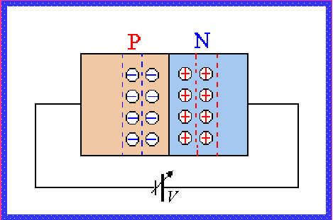
9
6.2.2.5 PN结的电容效应
势垒电容C_{b}
PN结外加电压变化，空间电荷区的宽度将随之变化，即耗尽层的电荷量随外加电压增加或减少，呈现出电容充放电的性质，其等效的电容称之为势垒电容C_{b}。当PN结加反向电压时， C_{b}明显随外加电压变化，利用该特性可以制成各种变容二极管。
势垒电容示意图
扩散电容C_{d:} PN结正偏时。
结电容C_{j}= C_{b}+ C_{d}
Back
Next
Home

Slide 38
10
6.2.3 半导体二极管
6.2.3.1. 二极管的结构
在PN结上加上引线和封装，就成为一个二极管。二极管按结构分有点接触型、面接触型和平面型三大类。
阳极a
k阴极
二极管的图形符号
二极管的符号
Next
Home

Slide 39

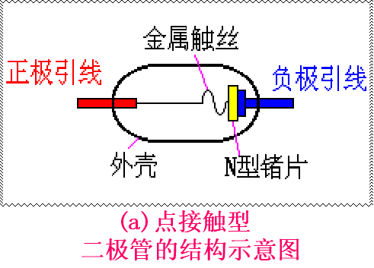
11
一. 点接触型二极管
PN结面积小，结电容小，用于检波和变频等高频电路。
Next
Home

Slide 40
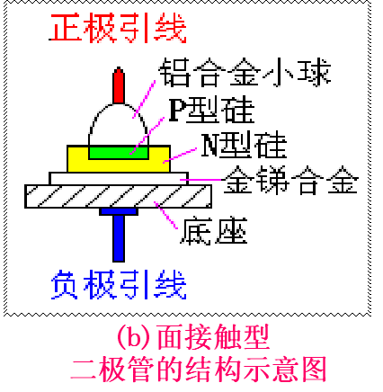
12
二. 面接触型二极管
PN结面积大，用于工频大电流整流电路。
Back
Next
Home

Slide 41

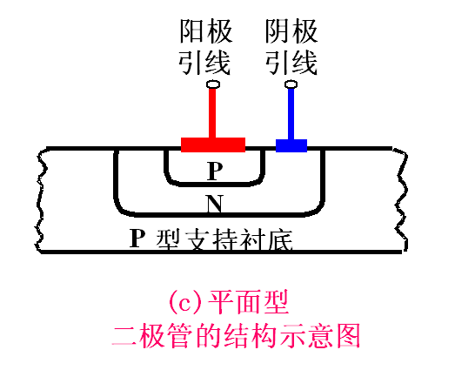
13
三. 平面型二极管
往往用于集成电路制造艺中。PN 结面积可大可小，用于高频整流和开关电路中。
Back
Next
Home

Slide 42
14
6.2.3.2 二极管的伏安特性 （V-I特性）
二极管的特性与PN结的特性基本相同，也分正向特性、反向特性和击穿特性。其差别在于二极管存在体电阻和引线电阻。
硅管与锗管的区别:
●门限电压不同：硅管0.6-0.7V;硅管0.1-0.2V
●锗管上升不如硅管陡
Back
Next
Home

Slide 43
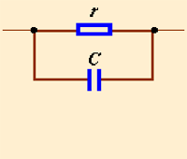
15
6.2.3.3 二极管的主要参数
(1) 最大整流电流I_{F}
(2) 反向击穿电压V_{BR}和
最大反向工作电压V_{R}
(3) 反向电流I_{R}
(4) 正向压降V_{F}
二极管的高频
等效道路
(5) 最高工作频率f_{M}
(6)结电容C_{j}
：如何用万用表的“Ω”档来辨别一只二极管的阳极、阴极以及二极管的好坏？
思考题
Back
Next
Home

Slide 44
16
二极管的直流电阻与交流电阻
二极管的直流电阻RD。二极管两端电压与流过二极管中电流之比。
二极管的交流电阻rd。二极管两端电压变化量与流过二极管中电流变化量之比。
I (mA)
R_{D}
80 Q
60
40
20
0 U
1 U_{F} 2 (V)
I (mA)
r_{d}
80
60 ΔI
40 Q ΔU
20
0 U
1 2 (V)
I_{F}
Back
Next
Home

Slide 45
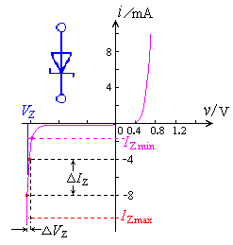
17
6.2.3.4 特殊二极管:
1 稳压二极管
（1）稳压二极管的伏安特性
利用二极管反向击穿特性实现稳压。稳压二极管稳压时工作在反向电击穿状态。
（2）稳压二极管的主要参数
稳定电压V_{Z}
稳定电流I_{Z}（ I_{Zmin} 、I_{Zmin} ）
额定功耗P_{ZM}
动态电阻r_{Z}
温度系数α
稳压管的 伏安特性
Back
Next
Home

Slide 46
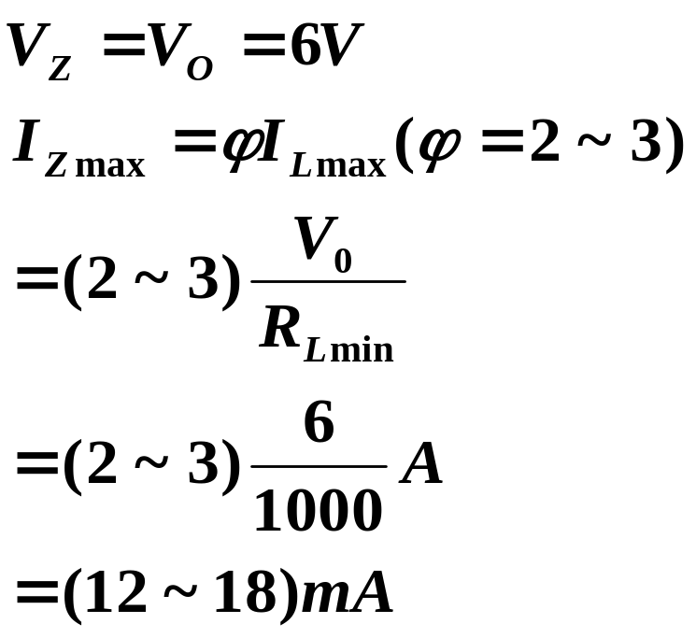
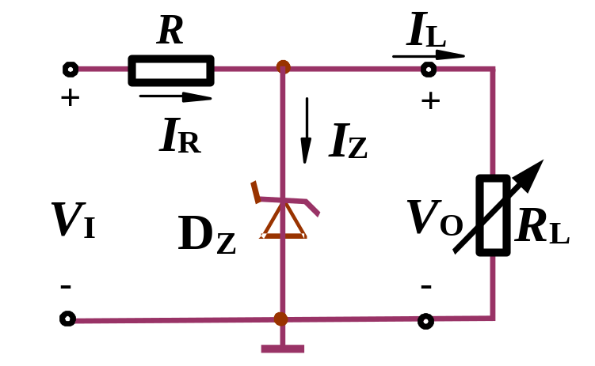
17
（3）稳压二极管构成的稳压电路
解：（1）选择D_{Z} ：
例 设计如图 所示稳压管稳压电路，已知V_{O}=6V， 输入电压V_{I} （=15V）波动±10%， R_{L}=1kΩ。
查手册，选择D_{Z} 为2CW13，V_{Z} =(5~6.5V) ， I_{Zmax}=38mA, I_{Zmin}=5mA
稳压管稳压电路
Back
Next
Home

Slide 47
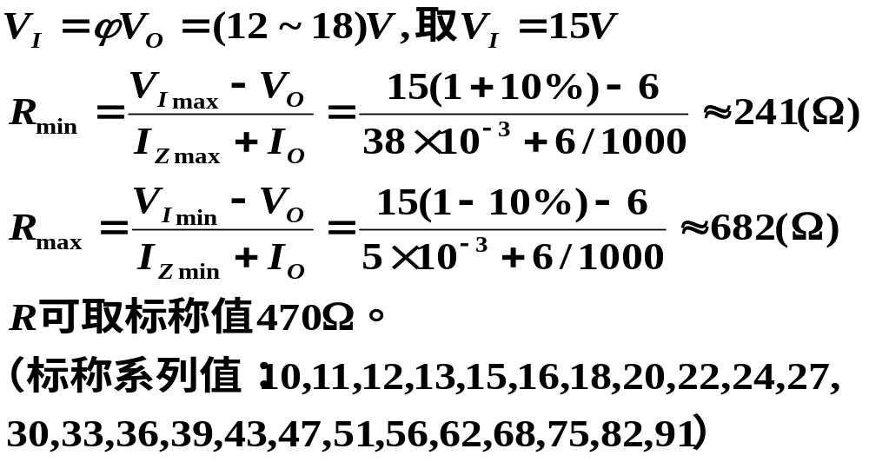
19
（2）选择限流电阻R：
Back
Next
Home

Slide 48

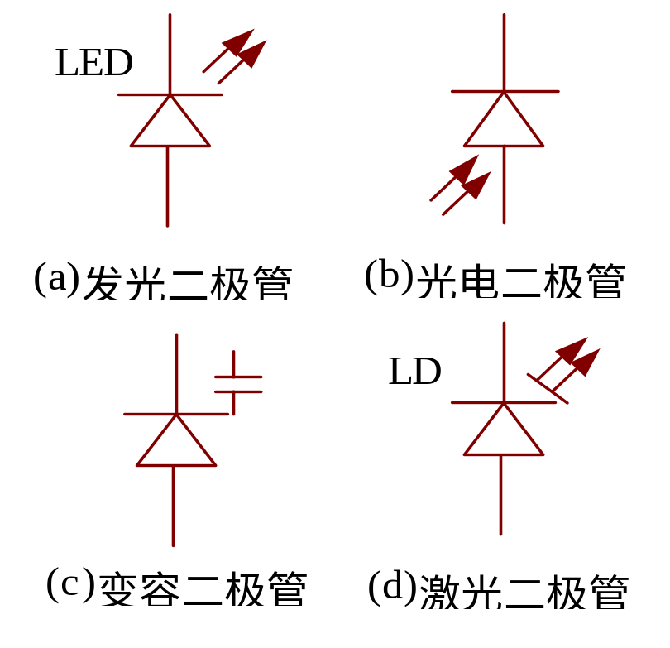
20
2 其它类型的特殊二极管
（1）发光二极管
工作电压一般在1.5~3.5V之间，工作电流在5~330mA之间，电流越大，发光越强。
（2）光电二极管
外加反向电压，无光照时的反向电流称之为暗电流；有光照时的反向电流称之为光电流，光照越强，光电流越大。
（3）变容二极管
耗尽区
P区 空间电荷区 N区
（4）激光二极管
其它二极管
Back
Next
Home
自建场
平衡时阻挡层形成

Slide 49
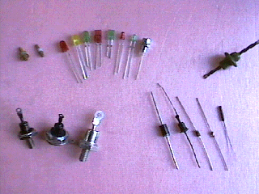
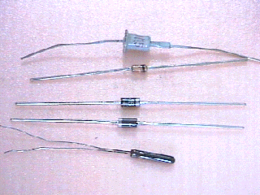
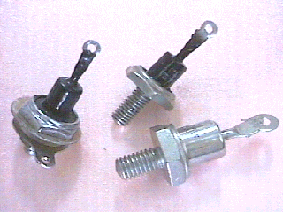
21
半导体二极管图片
Back
Next
Home

Slide 50
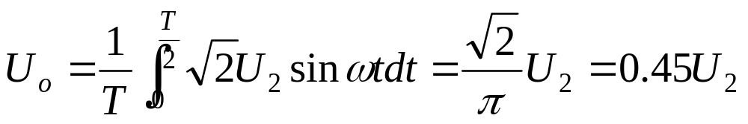
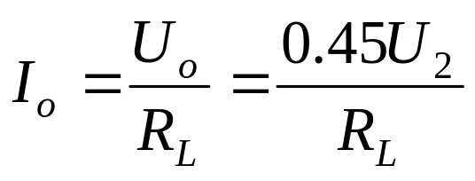
22
6.2.4 半导体二极管的应用:
6.2.4.1 单相整流电路
半波整流电路
u₂
0 T/2 T 3T/2 2T t
u_{o},i_{o}
u_{o}
i_{p}
0 T/2 T 3T/2 2T t
T D
+ i_{o}
+ +
~220V u₂ R_{L} u_{o}
- -
-
输出脉动直流电压在一个周期内的平均值为：
负载上脉动直流电流为：
Back
Next
Home

Slide 51
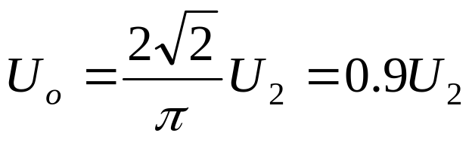
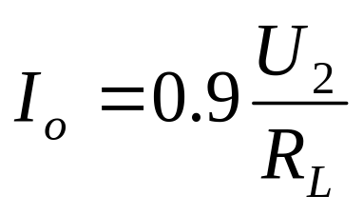
23
桥式整流电路
T a
+
+ D₄ D₁
~220V u₂ c b
- i_{o}
- D₃ D₂ +
d u_{o}
-
u₂
0 T/2 T 3T/2 2T t
u_{o},i_{o}
0 T/2 T 3T/2 2T t
直流电压流过负载的电流比半波整流时都增加了一倍。
Back
Next
Home

Slide 52
24
6.2.4.2 二极管限幅电路
u_{i}
5V
0 t
-5V
u_{o}
5V
0 t
-5V
+ R +
D₁ D₂
u_{i} u_{o}
5V 5V
- -
Back
Next
Home

Slide 53

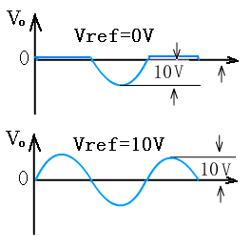
25
二极管限幅电路
例 如图 所示电路。试画出V_{REF}分别为0、10V时的波形。其中v_{i}=10sinωtV。
R 10KΩ
+
v_{i}
—
I_{D}
+
v_{o}
₋₋
20V
V_{REF}
例1.3.3 电路图
解：
Back
Next
Home

Slide 54
3. 钳位电路
图中，已知VA=3V， VB=0V， DA 、DB为硅管，求输出端F的电位并说明二极管的作用。
A
DA优先导通，则
D_{A}
VF=3–0.6=2.4V
B
F
D_{B}
DA导通后, DB因反偏而截止,
起隔离作用, DA起钳位作用,
将F端的电位钳制在+2.4V。
R
–12V

Slide 55
26
小 结
本讲主要介绍了以下基本内容：
PN结的单向导电性
PN结的特性曲线
PN结的电容效应
半导体二极管的构成、类型和特性
半导体二极管的参数
其它特殊二极管
半导体二极管的应用
Back
Home

Slide 56

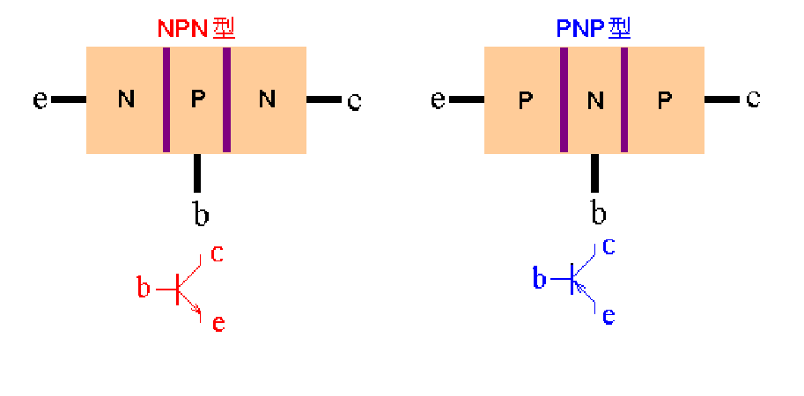
1
6.3.1.双极性晶体管的结构及类型
双极性晶体管的结构如图所示。它有两种类型: NPN型和PNP型。
发射极
Emitter
集电极
Collector
基极
Base
三极管结构示意图
Next
Home

Slide 57
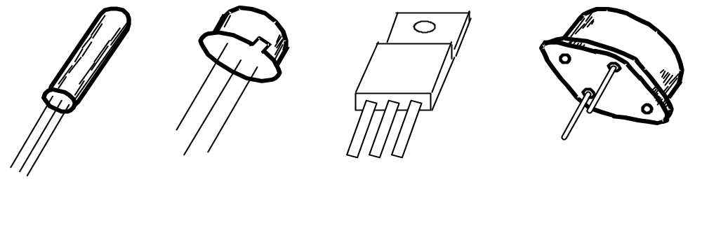
2
结构特点：（1）基区很薄，且掺杂浓度很低；
（2）发射区的掺杂浓度远大于基区和集电区的掺杂浓度；
（3）集电结的结面积很大。
上述结构特点构成了晶体管具有放大作用的内部条件。
双极性晶体管的常见外形图如图1.4.2所示。
三极管外形图
Back
Next
Home

Slide 58
3
6.3.2. 晶体管的电流放大作用
（1）晶体管具有放大作用的外部条件
发射结正偏，集电结反偏。对于NPN管， V_{C}> V_{B}> V_{E}；对于PNP管， V_{E}> V_{B}> V_{C}。
（2）晶体管内部载流子的运动（如图1.3.3所示）
发射区：发射载流子；集电区：收集载流子；基区：传送和控制载流子
以上看出，三极管内有两种载流子(自由电子和空穴)参与导电，故称为双极型三极管。或BJT (Bipolar Junction Transistor)。
分为三步：发射；复合与扩散；收集。
Back
Next
Home

Slide 59
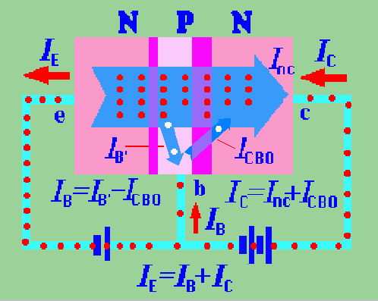
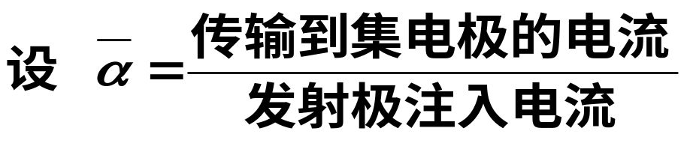
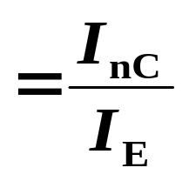


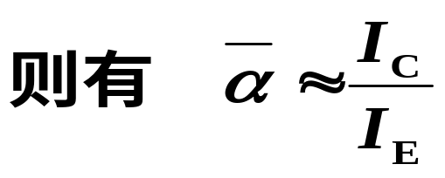
4
（3）晶体管的电流分配关系
根据传输过程可知
I_{E}=I_{B}+ I_{C}
I_{C}= I_{nC}+ I_{CBO}
I_{B}= I_{B’} - I_{CBO}
晶体管的电流分配关系
通常 I_{C} >> I_{CBO}
为共基直流电流放大系数，它只与管子的结构尺寸和掺杂浓度有关，与外加电压无关。一般 = 0.9∼0.99
Back
Next
Home

Slide 60
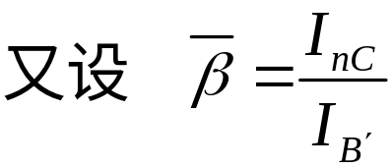
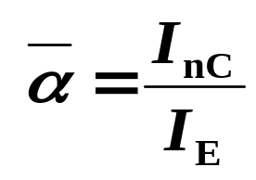
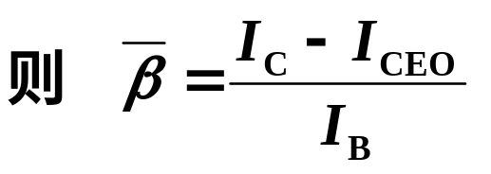
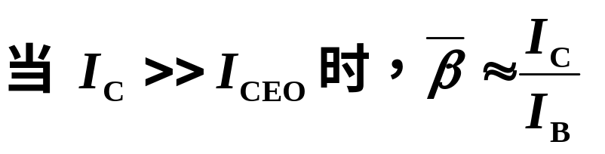
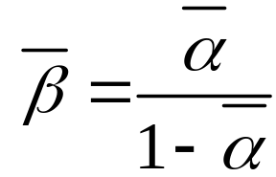

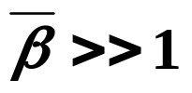
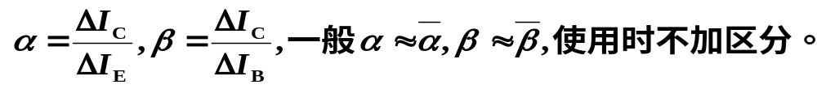
5
根据
I_{E}=I_{B}+ I_{C}
I_{C}= I_{nC}+ I_{CBO}
且令
I_{CEO}= (1+ β ) I_{CBO}
（穿透电流）
是共射直流电流放大系数，同样，它也只与管子的结构尺寸和掺杂浓度有关，与外加电压无关。一般
当输入为变化量（动态量）时，相应的电流放大倍数为交流电流放大倍数：
Back
Next
Home

Slide 61
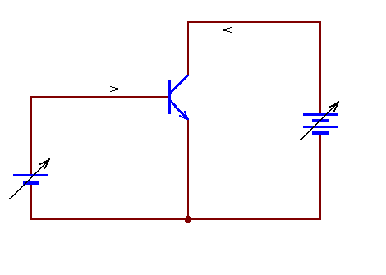
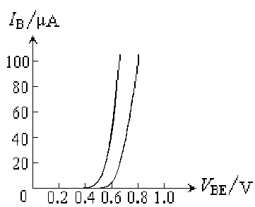
6
6.3.3. 晶体管的共射特性曲线
（1）输入特性曲线
i_{B}=f(v_{BE})⏐ _{vCE=const}
i_{C}
v_{CE} = 0V
v_{CE} ≥ 1V
i_{B}
c
+
R_{c}
b
v_{CE}
+
R_{b}
v_{BE}
e
-
-
V_{CC}
V_{BB}
共射极放大电路
(a) 当v_{CE}=0V时，相当于发射结的正向伏安特性曲线。
(b) 当v_{CE}≥1V时， v_{CB}= v_{CE} - v_{BE}>0，集电结已进入反偏状态，开始收集电子，基区复合减少，同样的v_{BE}下I_{B}减小，特性曲线右移。
Back
Next
Home

Slide 62
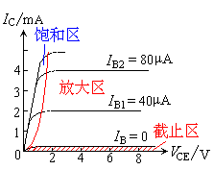
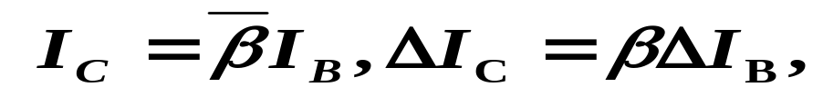
7
（2）输出特性曲线（图1.3.6）
i_{C}=f(v_{CE})⏐ _{iB=const}
输出特性曲线的三个区域:
饱和区：i_{C}明显受v_{CE}控制，该区域内，v_{CE}=V_{CES}＜0.7V (硅管)。此时，发射结正偏，集电结正偏或反偏电压很小。
放大区：i_{C}平行于v_{CE}轴的区域，曲线基本平行等距。此时，发射结正偏，集电结反偏。
截止区：i_{C}接近零的区域，相当i_{B}=0的曲线的下方。此时， v_{BE}小于死区电压，集电结反偏。
Back
Next
Home

Slide 63

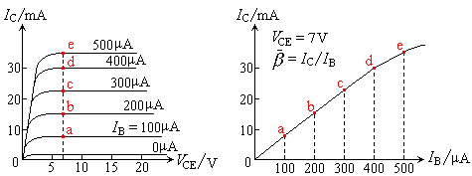
8
6.3.4. 晶体管的主要参数
（1）直流参数
(a)共射直流电流放大系数
=（I_{C}－I_{CEO}）/I_{B}≈I_{C} / I_{B} | _{vCE=const}
Back
Next
Home

Slide 64

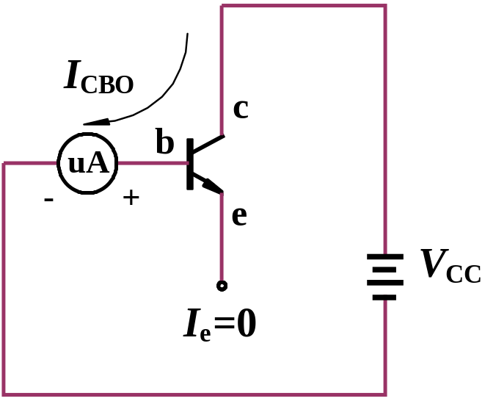
9
(b) 共基直流电流放大系数
=（I_{C}－I_{CBO}）/I_{E}≈I_{C}/I_{E}
(c) 极间反向电流
I_{CBO}
(i) 集电极基极间反向饱和电流I_{CBO}
发射极开路时，集电结的反向饱和电流。
（V_{CBO} ）
Back
Next
Home

Slide 65
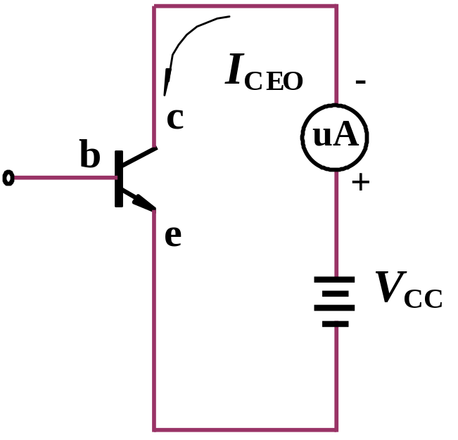
10
(ii) 集电极发射极间的穿透电流I_{CEO} （ V_{CEO} ）
I_{CEO}=（1+ ）I_{CBO}
基极开路时，集电极与发射极间的穿透电流。
I_{CEO}
I_{CEO}
Back
Next
Home

Slide 66

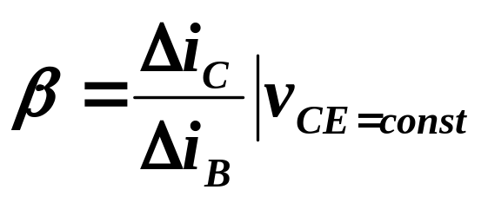
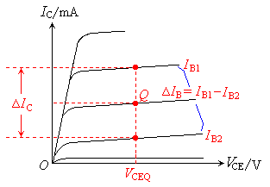

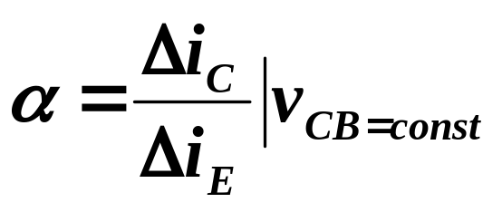
11
（2）交流参数
(a)共射交流电流放大系数
图1.4.14
(b)共基交流电流放大系数
当I_{CBO}和I_{CEO}很小时， ≈α、 ≈β，可以不加区分。
Back
Next
Home

Slide 67
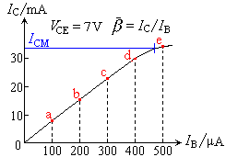
12
（3）极限参数
(a) 集电极最大允许电流I_{CM}
(b) 最大集电极耗散功率P_{CM}
P_{CM}= i_{C}v_{CE}= const
(c) 反向击穿电压
• V_{(BR)CBO}—发射极开路时的集电结反向击穿电压。
• V_{(BR) EBO}—集电极开路时发射结的反向击穿电压。
• V_{(BR)CEO}—基极开路时C极和E极间的击穿电压。
其关系为： V_{(BR)CBO}＞V_{(BR)CEO}＞V_{(BR) EBO}
Back
Next
Home

Slide 68
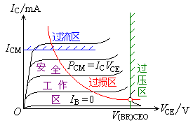
13
由P_{CM、} I_{CM}和V_{(BR)CEO}在输出特性曲线上可以确定过损耗区、过电流区和击穿区。
输出特性曲线上的过损耗区和击穿区
Back
Next
Home

Slide 69
14
温度对晶体管特性及参数的影响
（1）温度对I_{CBO} 的影响
(a) I_{CBO}是集电结外加反向电压平衡少子的漂移运动形成的；
(b) 温度升高10ºC，I_{CBO}增加约一倍;
(c) 硅管的I_{CBO} 比锗管小得多，所以受温度的影响也小得多。
（2）温度对输入特性 的影响
T= 60ºC
T= 20ºC
温度升高1ºC，V_{BE} 减小约2~2.5mV，具有负的温度系数。若V_{BE} 不变，则当温度升高时，i_{B}将增大，正向特性将左移；反之亦然。
图1.3.8
Back
Next
Home

Slide 70
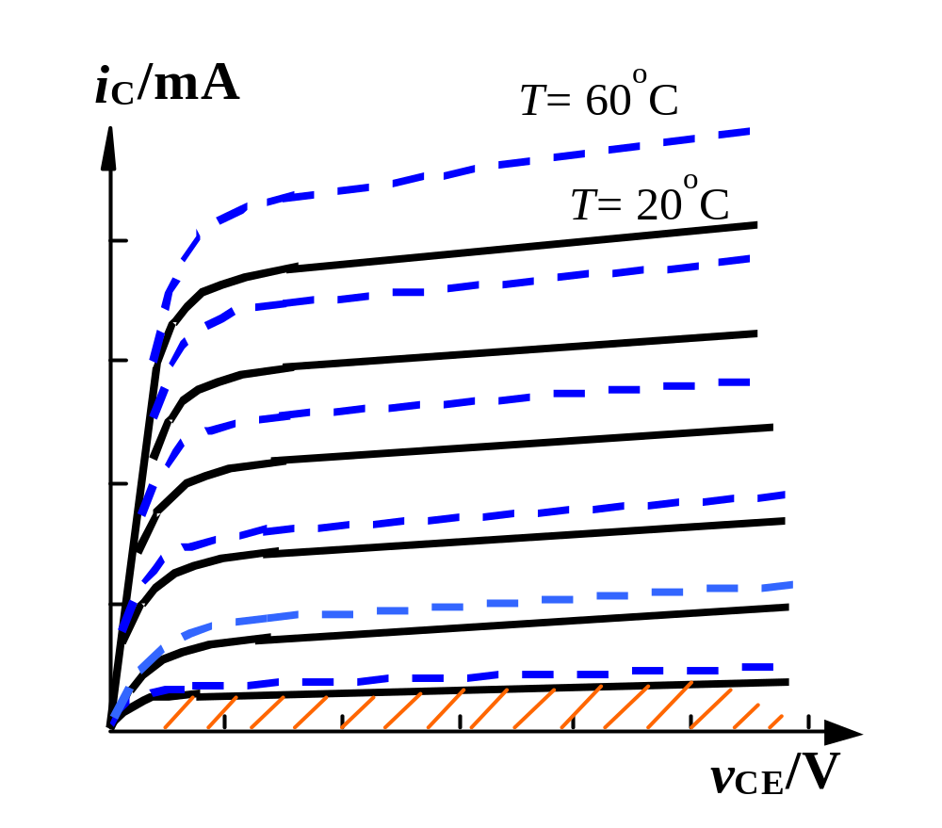
15
（3）温度对输出特性的影响
温度升高，I_{C}增大，β 增大。温度每升高1ºC ， β 要增加 0.5% ∼1.0%
Back
Next
Home

Slide 71
16
用万用表检测晶体管三极管的好坏
（1）基本极的判断
把三极管看成两个二极管的串联；
用万用表的欧姆档;
电阻均较大或均较小的是基极b;
（2）判定是PNP还是NPN
对模拟万用表,红表笔为内部负电源
(参考万用表测量原理图);
如红表笔接基极且电阻均较大,则为NPN;
（3）区分发射极和集电极
正常接法时, β 较大；反之较小。
Back
Next
Home

Slide 72

17
例 题
例1 图1 所示各晶体管处于放大工作状态，已知各电极直流电位。试确定晶体管的类型（NPN /PNP、硅/锗），并说明x、y、z 代表的电极。
例1图
Back
Next
Home

Slide 73

18
提示： （1）晶体管工作于放大状态的条件：NPN管：V_{C}> V_{B}>V_{E}，PNP管：V_{E}>V_{B}>V_{C}；（2）导通电压：硅管|V_{BE}|= 0.6~0.7V，硅管|V_{BE}|= 0.2~0.3V，
Back
Next
Home

Slide 74
19
例2 已知NPN型硅管T₁~ T₄ 各电极的直流电位如表1.3.1所示，试确定各晶体管的工作状态。
表1.4.1
晶体管 | T₁ | T₂ | T₃ | T₄
V_{B}/V | 0.7 | 1 | -1 | 0
V_{E}/V | 0 | 0.3 | -1.7 | 0
V_{C}/V | 5 | 0.7 | 0 | 15
工作状态
放大
饱和
放大
截止
提示： NPN管（1）放大状态：V_{BE}> V_{on}, V_{CE}> V_{BE}; （2）饱和状态： V_{BE}> V_{on}, V_{CE}< V_{BE}; （3）截止状态： V_{BE}< V_{on}
Back
Next
Home

Slide 75
20
小 结
本讲主要介绍了以下基本内容：
双极性晶体管的结构和类型：NPN、PNP
晶体管的电流放大作用和电流分配关系
晶体管具有放大作用的内部条件
晶体管具有放大作用的外部条件
I_{E}=I_{B}+I_{C}=(1+β)I_{B}， I_{C}=βI_{B}，
晶体管的特性及参数
α、β
晶体管的三个工作状态（放大、饱和、截止）
Back
Home

Slide 76

1
1. 场效应管的特点和分类
（1）特点
利用输入回路的电场效应控制输出回路的电流；仅靠半导体中的多数载流子导电（单极型晶体管）；输入阻抗高（10⁷~10¹²Ω），噪声低，热稳定性好，抗辐射能力强，功耗小。
JFET
N沟道
FET
结型
（耗尽型）
P沟道
（2）分类
场效应管
N沟道
MOSFET
增强型
(IGFET)
P沟道
绝缘栅型
耗尽型
N沟道
P沟道
Next
Home

Slide 77

2
2. 结型场效应管
（1）结型场效应管的结构（如图1.4.1所示）
源极S
栅极G
漏极D
N型导电沟道
符号
P型区
图1.4.1
Back
Next
Home

Slide 78

3
（2）结型场效应管的工作原理（如图1.4.2所示）
① v_{DS}=0时， v_{GS} 对沟道的控制作用
当v_{GS}＜0时， PN结反偏，| v_{GS} |↑→耗尽层加厚→沟道变窄。 v_{GS}继续减小，沟道继续变窄，当沟道夹断时，对应的栅源电压v_{GS}称为夹断电压V_{P} （ 或V_{GS(off)} ）。对于N沟道的JFET，V_{P} <0。
Back
Next
Home

Slide 79

4
② v_{GS}=(V_{GS(off)}~0) 的某一固定值时，v_{DS}对沟道的控制作用
当v_{DS}=0时，i_{D}=0；v_{DS} ↑ → i_{D} ↑，同时G、D间PN结的反向电压增加，使靠近漏极处的耗尽层加宽，沟道变窄，从上至下呈楔形分布。当v_{DS}增加到使v_{GD}=V_{P} 时，在紧靠漏极处出现预夹断。此时v_{DS} ↑ →夹断区延长→沟道电阻↑ → i_{D}基本不变，表现出恒流特性。
Back
Next
Home

Slide 80

5
③ 当v_{GD}< V_{GS(off)}时，v_{GS}对i_{D}的控制作用
当v_{GD} = v_{GS} - v_{DS} <V_{GS(off)} 时，即v_{DS} > v_{GS} - V_{GS(off)} > 0，导电沟道夹断， i_{D} 不随v_{DS} 变化 ； 但v_{GS} 越小，即|v_{GS}| 越大，沟道电阻越大，对同样的v_{DS} ， i_{D} 的值越小。所以，此时可以通过改变v_{GS} 控制i_{D} 的大小， i_{D}与v_{DS} 几乎无关，可以近似看成受v_{GS} 控制的电流源。由于漏极电流受栅-源电压的控制，所以场效应管为电压控制型元件。
Back
Next
Home

Slide 81
6
综上分析可知：
(a) JFET沟道中只有一种类型的多数载流子参与导电，所以场效应管也称为单极型三极管；(b) JFET 栅极与沟道间的PN结是反向偏置的，因此输入电阻很高；(c) JFET是电压控制电流器件，i_{D}受v_{GS}控制；(d)预夹断前i_{D}与v_{DS}呈近似线性关系；预夹断后，i_{D}趋于饱和。
Back
Next
Home

Slide 82




7
（3）结型场效应管的特性曲线
① 输出特性
②转移特性
夹断区
V_{P}
Back
Next
Home

Slide 83

8
3. 绝缘栅型场效应管
IGFET（Insulated Gate Field Effect Transistor）
MOS（Metal Oxide Semiconductor）
v_{GS}=0，i_{D}=0，为增强型管；v_{GS}=0，i_{D}≠0，为耗尽型管。
（一）N沟道增强型MOS管（其结构和符号如图所示）
图1.4.7
Back
Next
Home

Slide 84


9
N沟道增强型MOS管的特性曲线与电流方程
① 输出特性
②转移特性
图 1.5.22
夹断区
V_{GS(th)}
2V_{GS(th)}
Back
Next
Home

Slide 85


10
（二）N沟道耗尽型MOS管（其结构和符号如图1.5.24所示）
图1.5.24
与 N沟道增强型MOS管不同的是， N沟道耗尽型MOS管的绝缘层中参入了大量的正离子，所以，即使在v_{GS}=0时，耗尽层与绝缘层之间仍然可以形成反型层，只要在漏-源之间加正向电压，就会产生i_{D}。
Back
Next
Home

Slide 86
11
（三）P沟道MOS管
P沟道MOS管与N沟道MOS管的结构相同，只是掺杂的类型刚好相反，所以其电压和电流的极性与N沟道MOS管的相反。
其转移特性曲线与输出特性曲线见教材P44 - P45 。
Back
Next
Home

Slide 87
12
4. 场效应管的主要参数
（一）直流参数
①开启电压V_{GS(th)}：对增强型MOS管，当V_{DS}为定值时，使i_{D}刚好大于0时对应的V_{GS}值。
②夹断电压V_{GS(off)} （或V_{P}）：对耗尽型MOS管或JFET ，当V_{DS}为定值时，使i_{D}刚好大于0时对应的V_{GS}值。
③ 饱和漏极电流I_{DSS}：对耗尽型MOS管或JFET ，V_{GS}=0时对应的漏极电流。
④ 直流输入电阻R_{GS}：对于结型场效应三极管，R_{GS}大于10⁷Ω， MOS管的R_{GS}大于10⁹Ω， 。
Back
Next
Home

Slide 88


13
（二）交流参数
① 低频跨导g_{m}：低频跨导反映了v_{GS}对i_{D}的控制作用。g_{m}可以在转移特性曲线上求得。
② 极间电容： C_{gs}和C_{gd}约为1~3pF，和 C_{ds}约为0.1~1pF。高频应用时，应考虑极间电容的影响。
③ 输出电阻r_{d}：
Back
Next
Home

Slide 89
14
（三）极限参数
① 最大漏极电流I_{DM}：管子正常工作时漏极电流的上限值。
② 击穿电压V_{(BR) DS}、 V_{(BR) GS}：管子漏-源、栅-源击穿电压。
③ 最大耗散功率 P_{DM} ：决定于管子允许的温升。
注意 ：对于MOS管，栅-衬之间的电容容量很小，R_{GS}很大，感生电荷的高压容易使很薄的绝缘层击穿，造成管子的损坏。因此，无论是工作中还是存放的MOS管，都应为栅-源之间提供直流通路，避免栅极悬空；同时，在焊接时，要将烙铁良好接地。
Back
Next
Home

Slide 90
15
5. 场效应管与晶体管的比较
① 场效应管的漏极d 、栅极g和源极s分别对应晶体管的集电极c、基极b和发射极e，其作用类似。
② 场效应管以栅-源电压控制漏极电流，是电压控制型器件，且只有多子参与导电，是单极性晶体管；三极管以基极电流控制集电极电流，是电流控制型器件，晶体管内既有多子又有少子参与导电，是双极性晶体管。g_{m}
③ 场效应管的输入电阻远大于晶体管的输入电阻，其温度稳定性好、抗辐射能力强、噪声系数小。
④ 场效应管的漏极和源极可以互换，而互换后特性变化不大；晶体管的集电极和发射极互换后特性相差很大，只有在特殊情况下才互换使用。但要注意的是，场效应管的某些产品在出厂时，已将衬底和源极连接在一起，此时，漏极和源极不可以互换使用。
⑤场效应管放大作用的表示:g_{m}
Back
Next
Home

Slide 91
16
⑥ 场效应管的种类多，栅-源电压可正、可负，使用更灵活。
⑦ 场效应管集成工艺更简单、功耗小、工作电源电压范围宽，使之更多地应用于大规模和超大规模集成电路中。
⑧一般情况下，由晶体管构成的放大电路具有更高的电压放大倍数和输出功率。
思考题
场效应管符号中的箭头方向表示什么？
为什么FET的输入电阻比BJT的高得多？为什么MOSFET比JFET的输入电阻高？
场效应管正常放大时，导电沟道处于什么状态？
使用MOS管应注意些什么？
场效应管的放大能力用什么表示?
Back
Next
Home

Slide 92

17
例 题
例 已知各场效应管的输出特性曲线如图1.5.25 所示。试分析各管子的类型。
图1.5.25 例1.5.1图
Back
Next
Home

Slide 93
18
提示： 场效应管工作于恒流区：（1） N沟道增强型MOS管：V_{DS}>0, V_{GS}>V_{GS(th)} >0；P沟道反之。 （2） N沟道耗尽型MOS管： V_{DS}>0, V_{GS}可正、可负，也可为0；P沟道反之。 （3） N沟道JFET： V_{DS}>0, V _{GS}<0 ；P沟道反之。
解: (a) i_{D}>0（或v_{DS}>0），则该管为N沟道； v_{GS}≥0，故为JFET（耗尽型）。
(b) i_{D}<0（或v_{DS}<0），则该管为P沟道； v_{GS}<0，故为增强型MOS管。
(c) i_{D}>0（或v_{DS}>0），则该管为N沟道； v_{GS}可正、可负，故为耗尽型MOS管。
Back
Next
Home

Slide 94
19
小 结
本讲主要介绍了以下基本内容：
场效应管的结构和类型
场效应管的工作原理
场效应管的特性曲线
场效应管的主要参数
场效应管与晶体管的比较
Back
Home

Slide 95

1
思考题
P130: 6.1；6.2
试从网上下载型号为1N4001的二极管的技术手册,仔细阅读并查出主要技术参数。
作业一:
P130: 6.6; 6.7(b)、(c)

Slide 96

2
思考题
P130-131: 6.8; 6.9；
试从网上下载型号为2SA9013的三极管的技术手册,IRF540的mosfet的技术手册，仔细阅读并查出其管型及其它主要技术参数;
作业二
P131: 6.11; 6.12; 6.13。

Slide 97
The End

